Slide 1
使用GPIO模拟I2C总线通信协议
——基于M2e开发板实现
叶青华 17307130169
2020-07-31

Slide 2
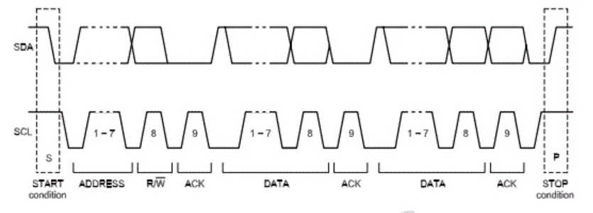
I2C时序

Slide 3
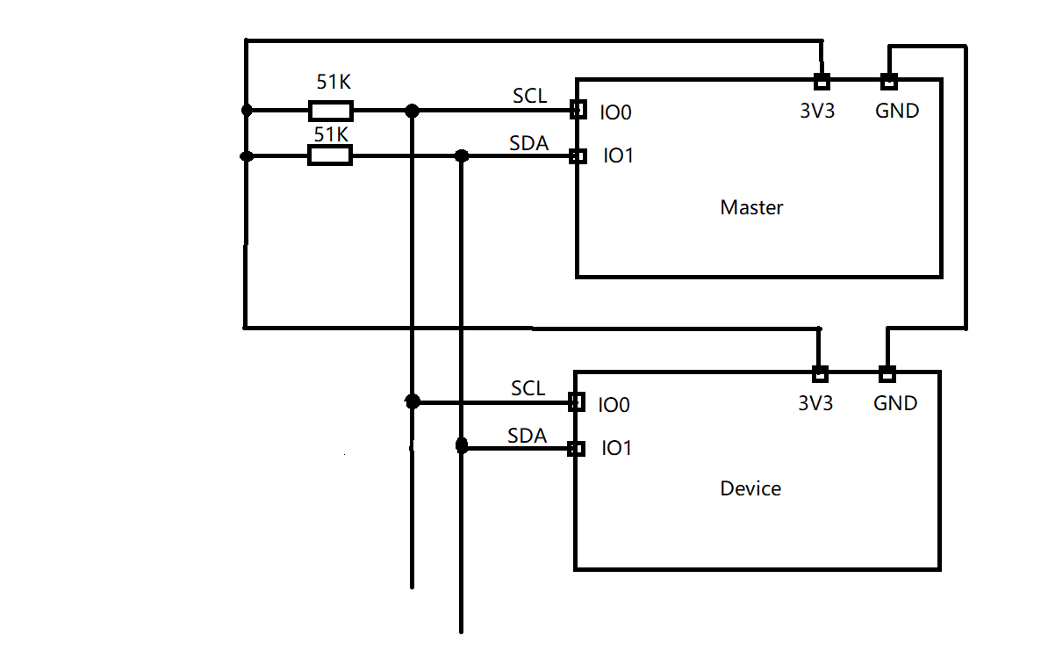
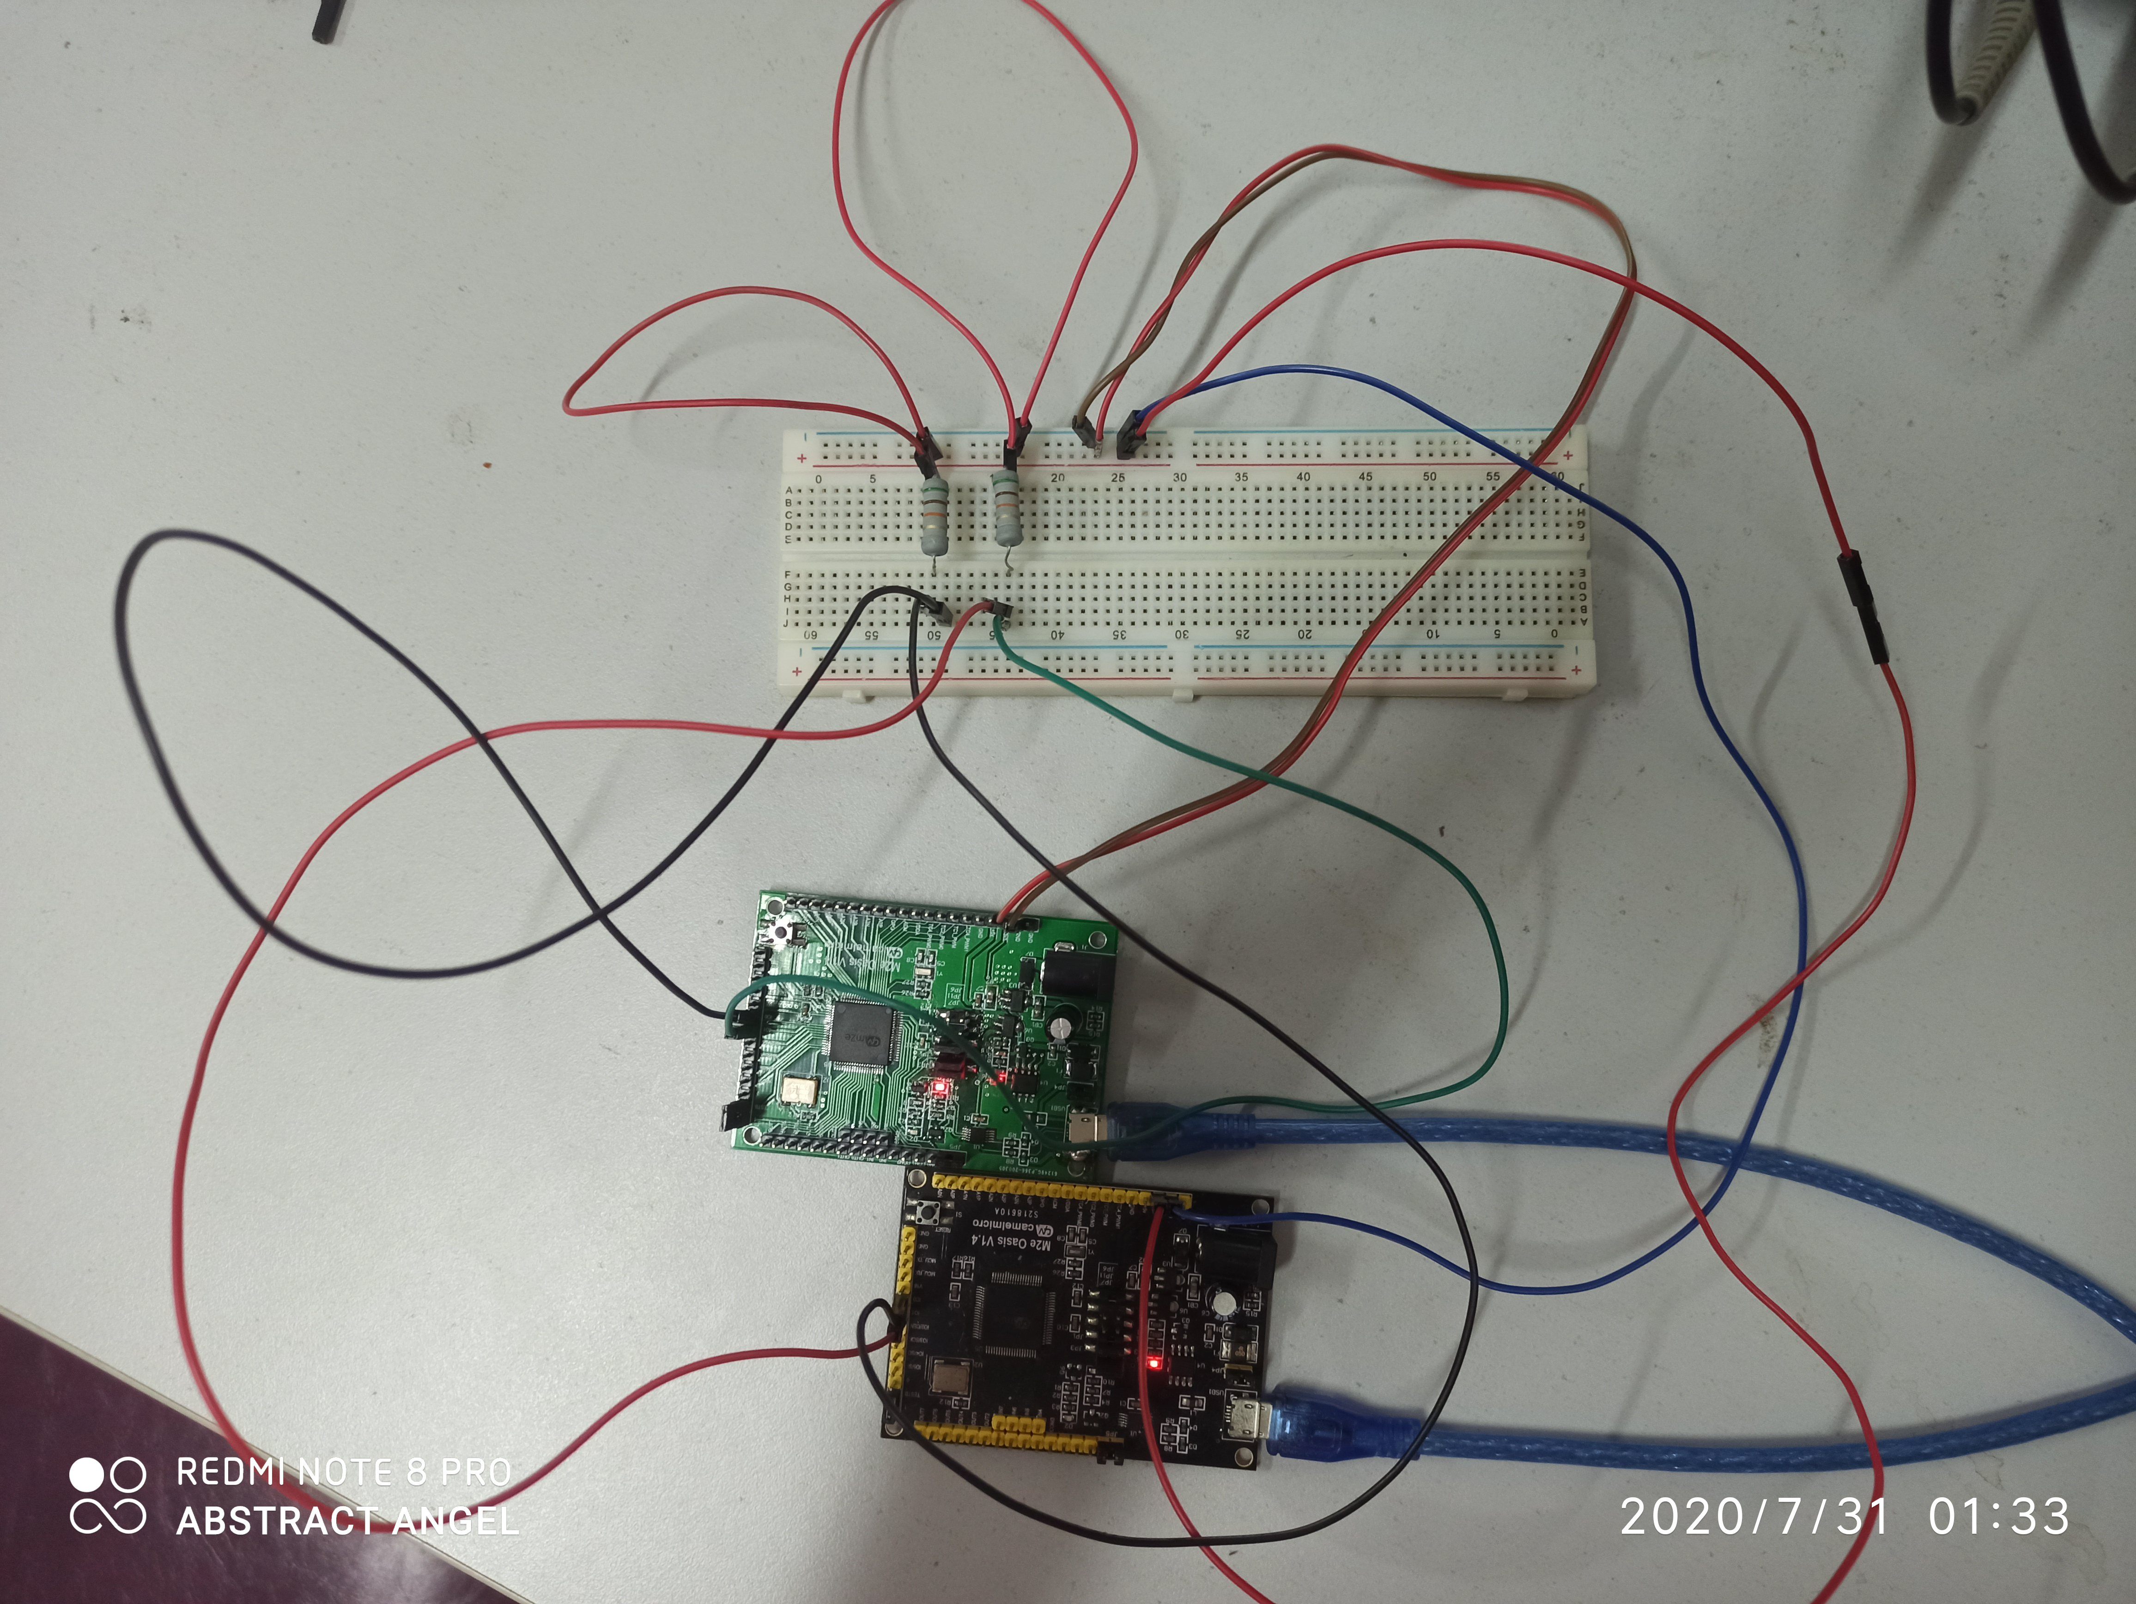
硬件连接

Slide 4
思路
主、从机均使用同一对GPIO进行模拟
GPIO0模拟SCL，GPIO1模拟SDA
主机通过适时改变SCL电平，使用延时灵活控制SCL脉冲间隔、宽度，进而控制比特率
通过轮询SDA和SCL的电平以探测起止信号、时钟的变化（用以读写SDA）以及应答信号ACK

Slide 5
GPIO设置
SCL（IO0）在主机永远设置为输出模式，在从机永远为输入模式
向对方写比特和发送应答（ACK）时，SDA（IO1）设置为输出模式，接收对方数据比特和等待应答时，则设置为输入模式

Slide 6
START/STOP
START产生（主机）
SET_SDA_HIGH
SET_SCL_HIGH
delay
SET_SDA_LOW
STOP产生（主机）
SET_SDA_LOW
SET_SCL_HIGH
delay
SET_SDA_HIGH

Slide 7
START/STOP
START检测（从机，轮询）
while(!GET_SCL_VAL); // 等待SCL高电平，之前状态为总线空闲
while(!GET_SDA_VAL); // 等待SDA高电平
while(GET_SDA_VAL); // 等待SDA低电平
STOP检测（从机，轮询）：
while(GET_SCL_VAL); //等待SCL低电平
while(!GET_SCL_VAL); //等待SCL高电平
SDA_level_pre = GET_SDA_VAL;
while(GET_SCL_VAL){
if(SDA_level_pre == 0 && GET_SDA_VAL == 1)
STOP_HAPPENED;
}

Slide 8
ACK发送与接收（主机）
发送：
SET_SCL_LOW;delay;
SET_SDA_LOW;delay;
SET_SCL_HIGH;delay; // 发送ACK（SDA = LOW）
SET_SCL_LOW;
接收：
SET_SCL_LOW;delay;
SET_SDA_HIGH;delay; // 释放SDA
SET_SCL_HIGH;delay_some_time; // 从机需在这段时间内将SDA拉低
SET_SCL_LOW;

Slide 9
ACK接收与发送（从机）
发送：
WAIT_I2C_SCL_LOW; // 等待SCL拉低（SDA需在SCL低电平时变化）
SET_SDA_OUT;
SET_SDA_LOW; // 拉低SDA
WAIT_I2C_SCL_HIGH // 等待ACK时钟脉冲到来
接收：
while(GET_SCL_VAL);
SET_SDA_IN;
while(!GET_SCL_VAL);
while(GET_SDA_VAL); // 若ACK到来（SDA被拉低），则跳出循环

Slide 10
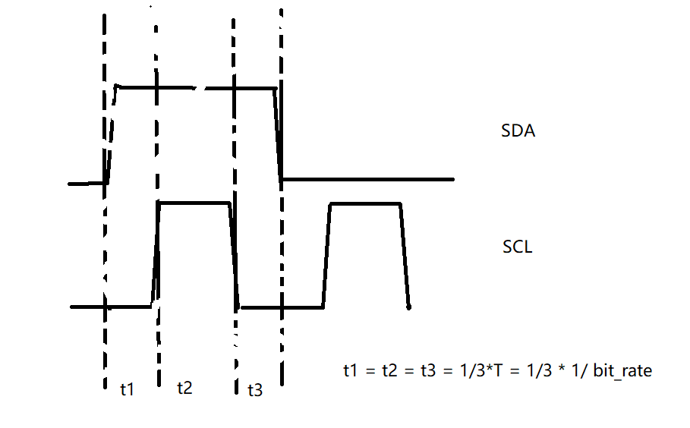
数据比特收发

Slide 11
SCL时钟周期控制（比特率）
进行数据读写时，时钟周期等于3倍 SCL高电平宽度。SDA在t1、t3中改变电平
SCL高电平宽度可由延时函数控制

Slide 12
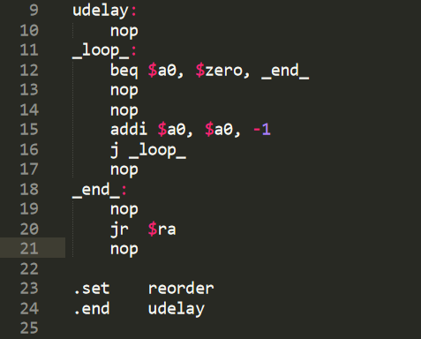
延时实现
通过指定次数的循环，使CPU作空操作，从而达到延时特定时长的目的
不使用定时器和中断实现延时，使程序更直观，更易于快速开发、阅读和维护

Slide 13
较精确的延时
整个项目程序的使用机器时钟频率均为默认的3MHz，即CPU每秒执行3M条机器指令
循环体中有6条指令，执行循环体一次需时2us
为得到时长为t的延时，只需调用udelay(n)，n = t/(2us)

Slide 14
遇到的问题
编写C程序时，使用全局变量会出现错误，与助教确认，确为编译器缺陷。后弃用所有全局变量。
用宏定义另外的宏时，出现了用原本的宏时，执行无错误，而用新的宏时，却出现错误的情况。与助教共同觉得是编译器的问题，后弃用二重宏定义。
从机无法读主机发来的地址等数据，后逐语句逐过程调试从机程序，并加长延时间隔，使得从机能正确识别START信号、地址和读写控制位并作出ACK。从机部分读写数据程序尚未能调试成功。
板子USB接口脱了一次，后自行焊回。

Slide 15
谢谢

